Slide 1
Tiếng Việt lớp 5
Tập đọc lớp 5

Slide 2
Tiếng Việt
Tập đọc
Yêu cầu cần đạt:
1. Kiến thức, kĩ năng:
- Hiểu nội dung bài: Khen ngợi sự thông minh, tình cảm gắn bó đáng quý của loài cá heo với con người.
- Đọc trôi chảy toàn bài, đọc đúng các từ phiên âm nước ngoài, ngắt nghỉ hơi đúng.
- Đọc diễn cảm một đoạn trong bài (giọng sôi nổi, hồi hộp)
2. Năng lực: Học sinh phát triển năng lực giao tiếp, tự học, chia sẻ thông tin
3. Phẩm chất: Có ý thức học tập nghiêm túc. Bồi dưỡng tình yêu động vật biển.
Notes:
2

Slide 3
Tiếng Việt
Tập đọc
Khởi động
* Tác phẩm của Si-le và tên phát xít
1. Đọc đoạn 2 của bài và trả lời câu hỏi: Vì sao tên sĩ quan Đức có thái độ bực tức với ông cụ người Pháp?
- Do ông cụ biết tiếng Đức nhưng không chào bằng tiếng Đức.
1. Đọc đoạn 3 của bài và trả lời câu hỏi: Nội dung chính của bài là gì?
- Ca ngợi ông cụ người Pháp đã dạy cho tên sĩ quan Đức hống hách một bài học sâu sắc.
Notes:
3

Slide 4
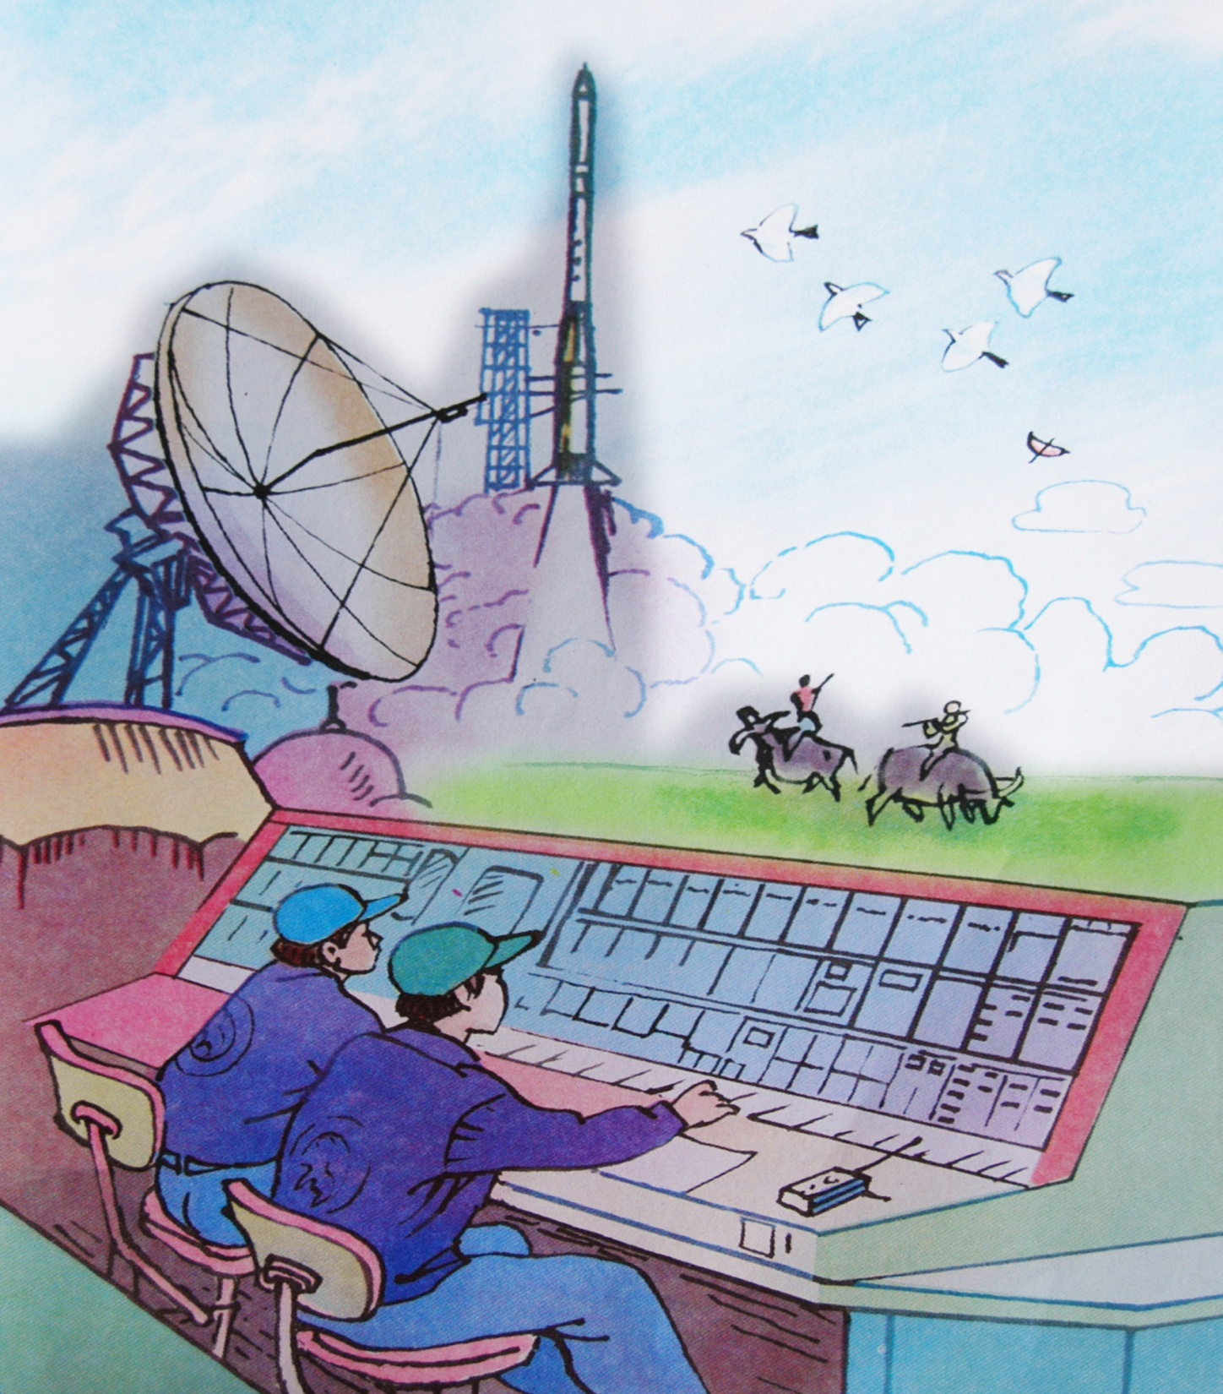
CON
NGƯỜI
VỚI
THIÊN
NHIÊN

Slide 5
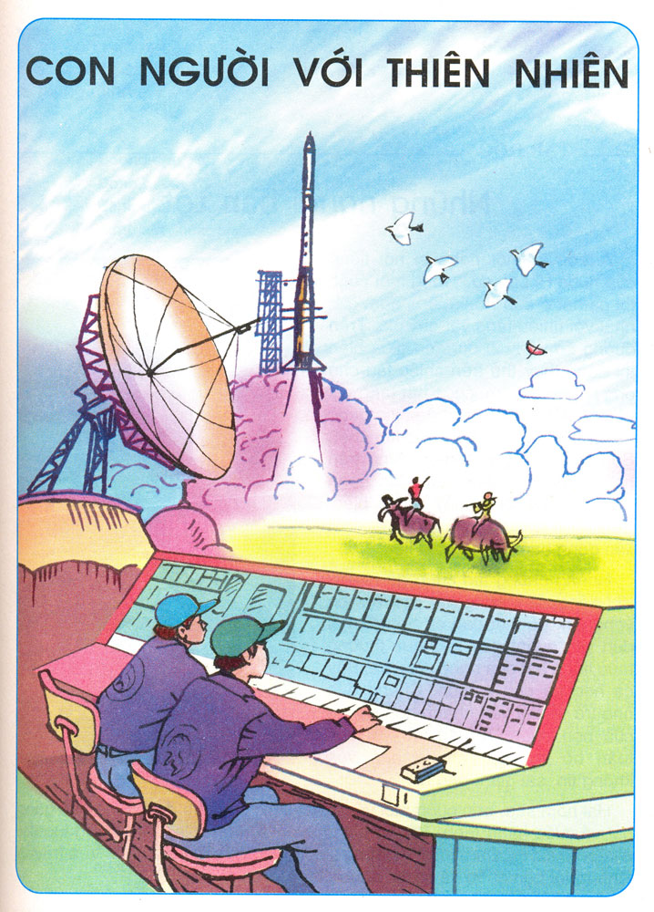

Slide 6
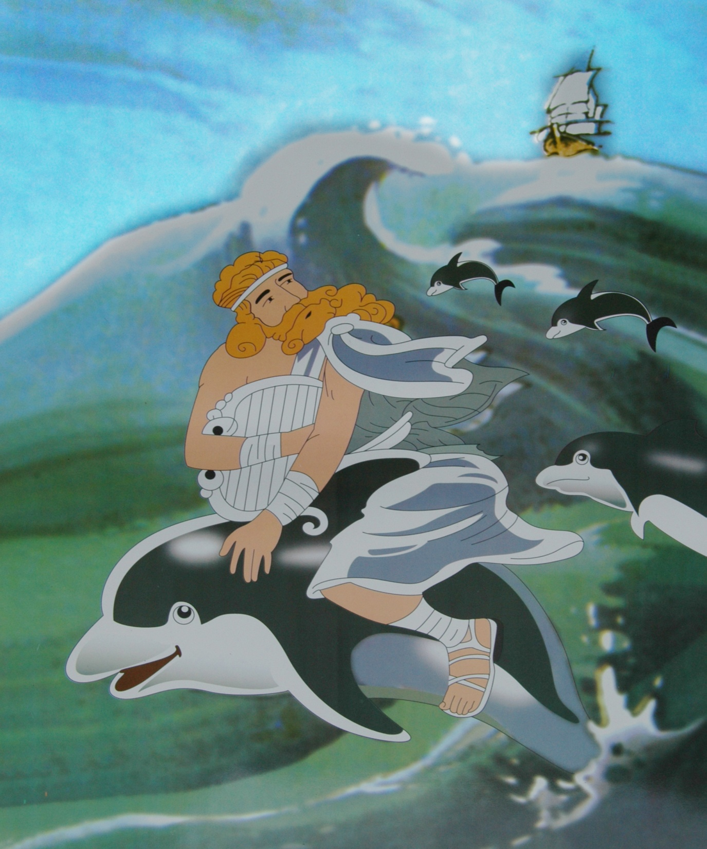
Tập đọc :
Những người bạn tốt
Theo Lưu Anh

Slide 7
Tập đọc :
Những người bạn tốt
Luyện đọc
Chia đoạn:
4 đoạn
Đoạn 1: Từ đầu đến “trở về đất liền”.
Đoạn 2: tiếp đến “giam ông lại”
Đoạn 3: tiếp đến “A-ri-ôn”
Đoạn 4: đoạn còn lại

Slide 8
Tập đọc
Những người bạn tốt
Luyện đọc
Từ khó:
A-ri-ôn, Hi Lạp, Xi-xin, boong tàu, dong buồm, sửng sốt
Chú giải:
Boong tàu: sàn lộ thiên trên tàu thủy
Dong buồm: giương cao buồm để lên đường

Slide 9
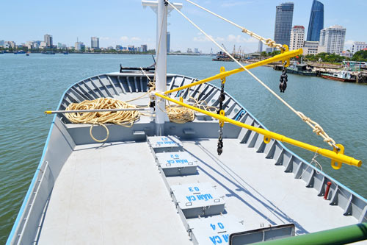
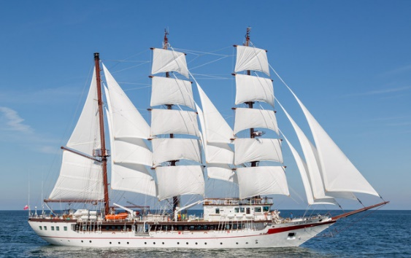
Boong tàu:
Dong buồm:

Slide 10
Tập đọc
Những người bạn tốt
Luyện đọc
Từ khó:
A-ri-ôn, Hi Lạp, Xi-xin, boong tàu, dong buồm, sửng sốt
Chú giải:
Boong tàu: sàn lộ thiên trên tàu thủy
Dong buồm: giương cao buồm để lên đường
Hành trình: chuyến đi xa, dài ngày
Sửng sốt: ngạc nhiên cao độ

Slide 11
Tập đọc
Những người bạn tốt
Luyện đọc
Từ khó:
A-ri-ôn, Hi Lạp, Xi-xin, boong tàu, dong buồm, sửng sốt
Câu văn dài:
Sau câu chuyện kì lạ ấy, ở nhiều thành phố Hi Lạp và La Mã đã xuất hiện những đồng tiền khắc hình một con cá heo cõng người trên lưng. Có lẽ đó là đồng tiền được ra đời để ghi lại tình cảm yêu quý con người của loài cá thông minh.
Sau câu chuyện kì lạ ấy,/ ở nhiều thành phố Hi Lạp và La Mã/ đã xuất hiện những đồng tiền khắc hình một con cá heo/ cõng người trên lưng. Có lẽ/ đó là đồng tiền được ra đời/ để ghi lại tình cảm yêu quý con người/ của loài cá thông minh.

Slide 12
Tập đọc:
Tiết 13: Những người bạn tốt
Theo Lưu Anh
Luyện đọc trong nhóm

Slide 13
Tập đọc
Những người bạn tốt
Luyện đọc
Tìm hiểu bài
Từ khó:
A-ri-ôn, Hi Lạp, Xi-xin, boong tàu, dong buồm
Boong tàu, dong buồm, hành trình, sửng sốt
Câu văn dài:
Yêu cầu: HS chia thành nhóm đôi. Các bạn trong nhóm đọc thầm bài, trao đổi và trả lời các câu hỏi cuối bài, một bạn hỏi một bạn trả lời
Sau câu chuyện kì lạ ấy,/ ở nhiều thành phố Hi Lạp và La Mã/ đã xuất hiện những đồng tiền khắc hình một con cá heo/ cõng người trên lưng. Có lẽ/ đó là đồng tiền được ra đời/ để ghi lại tình cảm yêu quý con người/ của loài cá thông minh.

Slide 14
Tập đọc
Tiết 13: Những người bạn tốt
Theo Lưu Anh
Tìm hiểu bài
Vì sao nghệ sĩ A-ri-ôn phải nhảy xuống biển ?
Nghệ sĩ A-ri-ôn phải nhay xuống biển vì thủy thủ trên tàu nổi lòng tham, cướp hết tặng vật của ông, đòi giết ông.

Slide 15
Tập đọc
Tiết 13: Những người bạn tốt
Theo Lưu Anh
Tìm hiểu bài
Điều kì lạ gì đã xảy ra khi nghệ sĩ cất tiếng hát
giã biệt cuộc đời?
Đàn cá heo đến bơi quanh tàu thưởng thức bài hát. Khi ông nhảy xuống biển đã cứu ông và đưa ông về bờ nhanh hơn tàu.

Slide 16
Tập đọc
Tiết 13: Những người bạn tốt
Theo Lưu Anh
Tìm hiểu bài
Qua câu chuyện em thấy cá heo đáng yêu, đáng quý
ở điểm nào?
Cá heo là loài vật thông minh tình nghĩa, chúng biết thưởng thức âm nhạc và biết cứu giúp khi người gặp nạn

Slide 17
Tập đọc
Tiết 13: Những người bạn tốt
Theo Lưu Anh
Tìm hiểu bài
Em có suy nghĩ gì về cách đối xử của đám thủy thủ và của đàn cá heo đối với nghệ sĩ A-ri-ôn?
Đám thủy thủ tuy là người nhưng tham lam độc ác, không biết trân trọng tài năng. Cá heo là loài vật nhưng thông minh tình nghĩa, biết thưởng thức cái hay cái đẹp, biết cứu người gặp nạn

Slide 18
Tập đọc
Những người bạn tốt
Luyện đọc
Tìm hiểu bài
Từ khó:
A-ri-ôn, Hi Lạp, Xi-xin, boong tàu, dong buồm
Boong tàu, dong buồm, hành trình, sửng sốt
Nội dung chính của từng đoạn:
Câu văn dài:
Sau câu chuyện kì lạ ấy,/ ở nhiều thành phố Hi Lạp và La Mã/ đã xuất hiện những đồng tiền khắc hình một con cá heo/ cõng người trên lưng. Có lẽ/ đó là đồng tiền được ra đời/ để ghi lại tình cảm yêu quý con người/ của loài cá thông minh.
Đoạn 1: A-ri-ôn gặp nạn
- Đoạn 2: Sự thông minh và tình cảm của cá heo đối với con người
Đoạn 3: A-ri-ôn được trả tự do
- Đoạn 4: Tình cảm của con người với loài cá heo thông minh

Slide 19
Tập đọc
Những người bạn tốt
Luyện đọc
Tìm hiểu bài
Từ khó:
A-ri-ôn, Hi Lạp, Xi-xin, boong tàu, dong buồm
Boong tàu, dong buồm, hành trình, sửng sốt
Câu văn dài:
Nội dung chính của bài:
Sau câu chuyện kì lạ ấy,/ ở nhiều thành phố Hi Lạp và La Mã/ đã xuất hiện những đồng tiền khắc hình một con cá heo/ cõng người trên lưng. Có lẽ/ đó là đồng tiền được ra đời/ để ghi lại tình cảm yêu quý con người/ của loài cá thông minh.
Câu chuyện ca ngợi sự thông minh, tình cảm gắn bó của loài cá heo đối với con người.

Slide 20
Tập đọc
Tiết 13: Những người bạn tốt
Theo Lưu Anh
Luyện đọc diễn cảm
Giọng đọc sôi nổi, thể hiện sự hồi hộp.
Nhưng những tên cướp đã nhầm. Khi tiếng đàn, tiếng hát của A-ri-ôn vang lên, có một đàn cá heo đã bơi đến vây quanh tàu, say sưa thưởng thức tiếng hát của nghệ sĩ tài ba. Bày cá heo đã cứu A-ri-ôn. Chúng đưa ông trở về đất liền nhanh hơn cả tàu của bọn cướp. A-ri-ôn tâu với vua toàn bộ sự việc nhưng nhà vua không tin, sai giam ông lại.
4 bạn đọc nối tiếp toàn bài, các bạn khác chú ý theo dõi để tìm giọng đọc phù hợp.
Chúng ta cần nhấn giọng vào những từ ngữ nào?

Slide 21
Qua bài học này giúp các em biết yêu quý thiên nhiên, yêu quý các loài vật gần gũi có ích cho con người.

Slide 22
Tiết học kết thúc!
Cảm ơn các cô và các bạn học sinh đã tham gia!!!

